Slide 1
Implementando Métricas e Healthcheck

Slide 2

Quem sou eu ?
Fabrício Veronez
Arquiteto de Software – Radix Engenharia e Software
http://www.fabricioveronez.net
Email – fabricioveronez@gmail.com

Slide 3
Tópicos
Métricas
Healthcheck
Persistência dos dados
Dashboard
Demo
Bônus

Slide 4
Desafio
Quantas requisições minha aplicação recebe ?
Quantas requisições geraram erro ?
Sua aplicação está no ar nesse momento ?

Slide 5
Tipos de Métricas
Métricas do Sistema
Quantidades de requisições
Quantidade de erros
Consumo de recursos
APIs mais acessadas
Tempo de acesso a um recurso
Métricas de Negócio
Usuários acessando a aplicação
Boletos emitidos
Compras de um produto

Slide 6
Healthcheck
Testar a integridade da aplicação
Healthy, degraded or unhealthy

Slide 7
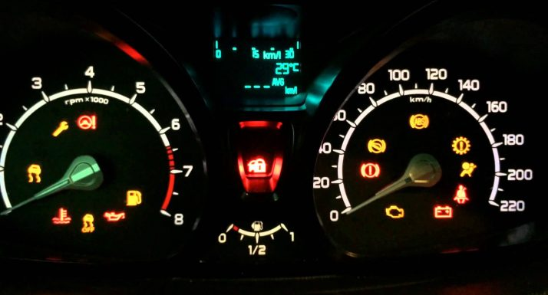
Métricas de um automóvel
Consumo de combustível
Rotações do motor
Temperatura do motor
Alerta de bateria

Slide 8

Open Source
.NET Core e .NET Full
Abstração da base de dados
Otimização do envio das métricas
Middlewares para aplicações ASP.NET Core
Possibilidade de criar suas próprias métricas

Slide 9

Dados dimensionais
Múltiplas formas de visualização
Configuração de alertas

Slide 10

Open Source
Multiplataforma
Múltiplas bases de dados
Alertas
Extensível através de plugins

Slide 11
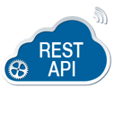



Fluxo

Slide 12
DEMO

Slide 13
Obrigado !!!
Dúvidas ?
Entre em contato:
fabricioveronez@gmail.com
http://www.fabricioveronez.net

